Slide 1
Hackathon 2024
HT, OM, MM
31.10.2024

Slide 2
Použité nástroje
ChatGPT
Midjourney
Hugging Face
Bolt
V0
Cline
Gimp
Claude
elevenlabs

Slide 3
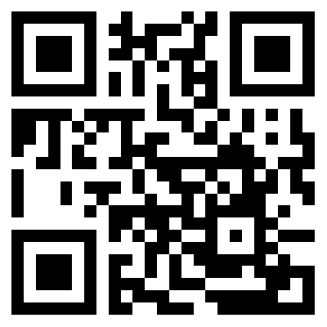
Téma: pohádková kniha pro děti
3 příběhy
Obrázky
Otázky a úkoly
Přehrání obsahu pomocí text-to-speech
Nedokončeno
Kvíz…
Výsledek: https://tales.smartpos.cz
https://github.com/martin-micek/hackathon2024.git

